Slide 1

<SERBEST KATEGORİ>
Türkçe Doğal Dİl İşleme
8 - 9 Ağustos 2024
<CEE TEAMS>

Slide 2

<EKİBİMİZ>
<<MANİSA TURGUTLU BİLSEM>>
CEE TEAMS
DANIŞMAN: TUĞBA ÇIRDAKLI
Fen Bilimleri Öğretmeni
Rol: Proje yöneticisi
Katkı: Veri seti oluşturma, veri tabanı bağlantılarını sağlama, çeşitli teknik destek.
TAKIM KAPTANI: CEREN İPEK GÜZELBABA
6. Sınıf
Rol: Yazılım geliştirici
Katkı: Görüntü işleme, analiz ve listeleme işlemleri, eklentiler
ÜYE: EREN AYAN
6. Sınıf
Rol: Yazılım geliştirici
Katkı: Kullanıcı girişleri, kayıt kontrolleri, eklentiler
ÜYE: EMİR YOLDAŞ
6. Sınıf
Rol: Analist/Çözümleyici, Test
Katkı: Görsel tasarım, gereksinimler, anasayfa işlemleri

Slide 3
<PROJENİN TANIMI>
Sağlıklı yaşama verilen önemin artmasıyla beslenme alışkanlıkları da gelişmektedir. Gıda içerikleri bilinçli tüketiciler tarafından sorgulanmaktadır. Gıdalarda kullanılan katkı maddeleri ve bu maddelerin insan sağlığına etkilerinin bilinmesi; içerikte yer alan bazı gıda maddelerine alerjisi olan, çeşitli sağlık sorunları yaşayan (çölyak, diyabet vb.) tüketiciler için önem taşımaktadır.

Slide 4
<PROJENİN TANIMI>
Teknolojinin gelişimi ile görüntü işleme teknikleri kullanılarak gıdaların içeriğinin analiz edilmesi mümkündür.
Görüntü işleme, elektronik ortamda yer alan resim dosyalarının bilgisayar ortamında analiz edilmesi işlemidir.

Slide 5
<PROBLEM>
Paketli gıdaların içeriğinde neler var?
Besin alerjisi olan, çeşitli sağlık sorunları yaşayan (çölyak, diyabet vb.) insanlar hangi gıdayı tüketebileceklerine nasıl karar verebilirler?
Tüm içeriğin tek tek internette aratılması yerine görüntü işleme kullanarak daha kolay bir çözüm üretilemez mi?

Slide 6
<PROJENİN SAĞLADIĞI ÇÖZÜM>
Kullanıcıların hastalık ve alerji durumları sisteme işlenir.
Kamera ya da galeriden alınan paketli gıda içeriği görüntüleri analiz edilir.
Analiz sonucu kullanıcıya sunulur. İçerikte kullanıcı için zararlı olan madde varsa, sistem uyarı verir.
Kullanıcı, listede yer alan katkı maddelerini tıklayarak özellikleri hakkında bilgi edinebilir.

Slide 7
<ÖNE ÇIKAN ÖZELLİKLER>
Projemizin benzerleri Google Play Store'da olsa bile aynı özelliklere sahip bir uygulama bulunmamaktadır.
Gıda katkı maddelerinin listesi vardır fakat bu maddelerin yan etkileri hakkında veriye sahip veri seti bulunmamaktadır.
Oluşturulan veri setinin ileride yapılacak çalışmalar için literatüre katkı sağladığı düşünülmektedir.

Slide 8
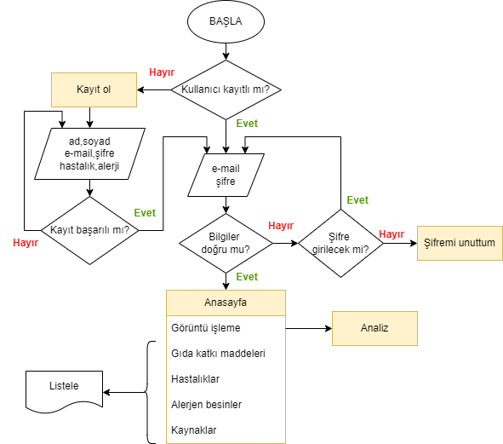
<PROJE İŞ AKIŞI>

Slide 9
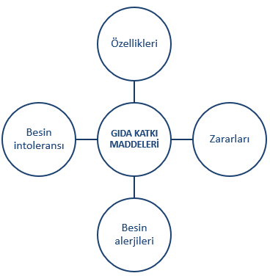
<VERİ SETİ>
<<HAZIRLIK>>
Konunun belirlenmesi, arama etiketlerinin oluşturulması
Kanun, yönetmelik inceleme, Kaggle ve Google Scholar taraması
Türk Gıda Kodeksi
Literatürün incelenmesi ve seçilmesi
Türk Gıda Kodeksi Gıda Katkı Maddeleri Yönetmeliği
Google Scholar'da yer alan 13 makale derlenmiştir.
Kaggle'da yer alan veri setleri İngilizce, Türk Gıda Kodeksi'ne uygunluk sorunu
Veri setinin hazırlanması
Veriler derlenerek MS Excel ortamında hazırlanmıştır.
MIT App Inventor'da veri işlemleri için Firebase ve Google Sheets ortamına aktarılmıştır.
Google Scholar'da ilgili 40 makale bulundu.
Verilerde yer alan karakterler düzenlenerek .csv formatına uygun hale getirilmiştir.

Slide 10






<YÖNTEM VE TEKNİKLER>
<<TEKNOLOJİ>>
LabelPlus
ListViewPlus
TextRecognition: Android ML Kit ile resimlerdeki metinleri tanıma.
FIREBASE
&
GOOGLE SHEETS
MIT APP INVENTOR

Slide 11
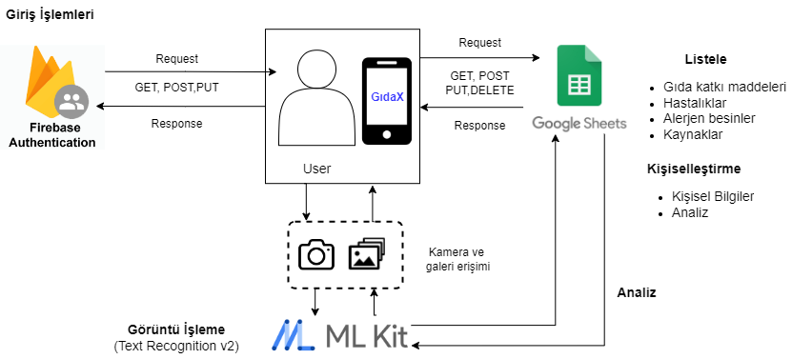
<<SİSTEM MİMARİSİ>>

Slide 12
<SONUÇLAR>
Geliştirilen mobil uygulama, paketli gıda içeriğini analiz ederek gıda güvenliği hakkında kullanıcıya geri dönüş sağlamaktadır.
Geliştirilen veri seti ile gıda katkı maddeleri alanında doğal dil işleme kütüphanesine destek verilmiştir.

Slide 13
<PROJE YOL HARİTASI>
Geliştirilen proje gıda katkı maddeleri, besin alerjileri ve besine bağlı hastalıkları analiz etmektedir. Gelecekte;
Çeşitli beslenme alışkanlığına sahip insanlar için (vejetaryen, vegan, ketojenik beslenme, helal besin vb.) özelleştirilebilir.
Yapay zeka algoritmalarının desteği ile sağlıklı yaşam ipuçları ve kişiye özel destek sunabilir.

Slide 14
<DEMO VİDEO>
Projenin demo videosunun ve linkinin eklenmesi.

Slide 15
TEŞEKKÜRLER

